Slide 1

第2次习题讨论课
通过课堂讨论要求掌握：
1. 二端口四种参数的计算方法
2. 二端口网络的等效电路
3. 含运算放大器电路的分析
Principles of Electric Circuits recitation 2 Tsinghua University 2013

Slide 2
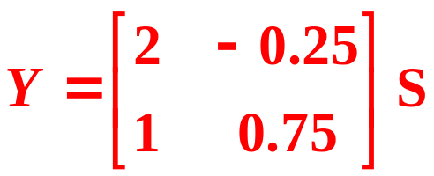
第2次习题课
一、求图示二端口的G参数
i₁
2Ω
2Ω
i₂
+
+
u₁
2Ω
2Ω
u₂
5i_{a}
i_{a}
-
-
答案:
Principles of Electric Circuits recitation 2 Tsinghua University 2013

Slide 3
二、设计一个用于直流信号下最简单的二端口。
要求当负载R = 600Ω时,
(1) 从电源端看出的电阻R_{sr}= 600Ω)；
(2) u_{sc}= 0.1u_{sr}（sr和sc分别表示电源端和负载端）；
(3) 对调电源和负载，网络的性质依然满足。
答案：
R₁
R₁
R₁= 491Ω
R₂
R₂= 121Ω
Principles of Electric Circuits recitation 2 Tsinghua University 2013

Slide 4
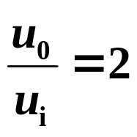
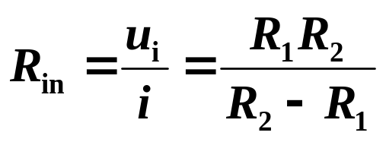
三、 求图示电路的电压增益以及从电源端看过去的入端
等效电阻。
R₂
+
∞
+
+
+
u_{i}
_
_
R₁
u_{o}
R₃
R₃
_
答案：
Principles of Electric Circuits recitation 2 Tsinghua University 2013

Slide 5
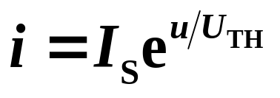
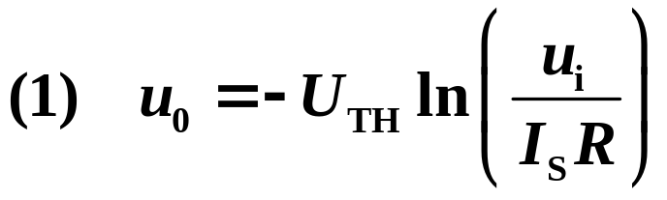
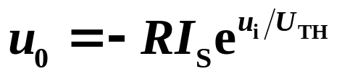
四、某元件A端口u-i关系如图所示(其中U_{TH}、I_{S}均为元件参数)。
(1)求含运放电路的功能。
(2)如何实现指数运算功能？
(3)如何实现乘法运算功能？
u
+
-
A
i
R
_
∞
答案：
+
+
+
u_{i}
+
u_{o}
_
_
抽象为
u_{i}
ln
u_{o}
电路实现对数运算
(2)
R
+
u
-
_
∞
A
+
i
+
+
u_{i}
+
u_{o}
u_{o}
抽象为
u_{i}
e
_
_
Principles of Electric Circuits recitation 2 Tsinghua University 2013

Slide 6
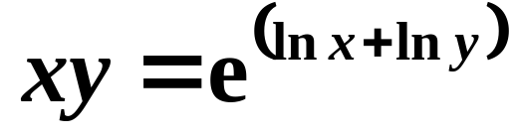
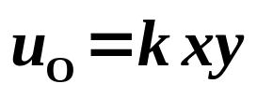
(3) 实现乘法运算功能
x
ln x
对数电路
求和电路
ln x+ ln y
u_{O} = xy
y
ln y
指数电路
对数电路
x
ln
y
ln
+
∞
e
u_{O}
_
抽象
x
u_{O}
y
Principles of Electric Circuits recitation 2 Tsinghua University 2013

Slide 7








五、分析下图所示电路的功能，其中 与 互为反(均为数字
信号0或1)。提示：看d₀, d₁, d₂取不同值时u_{o}的输出。
u_{S}
2R
R
R
2R
2R
2R
R
-
∞
+
+
u_{o}
Principles of Electric Circuits recitation 2 Tsinghua University 2013

Slide 8
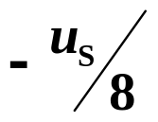
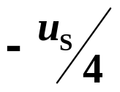
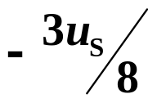
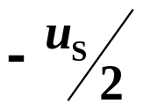
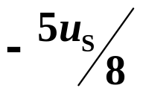
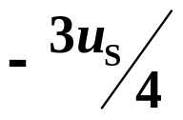
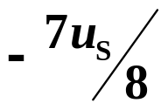
d₂ | d₁ | d₀ | u_{o}
0 | 0 | 0 | 0
0 | 0 | 1
0 | 1 | 0
0 | 1 | 1
1 | 0 | 0
1 | 0 | 1
1 | 1 | 0
1 | 1 | 1
数模转换器DAC
Principles of Electric Circuits recitation 2 Tsinghua University 2013

